Slide 1

Циклы

Slide 2

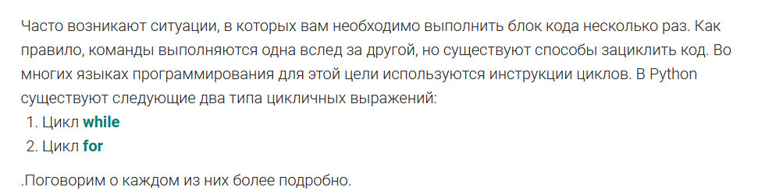

Slide 3
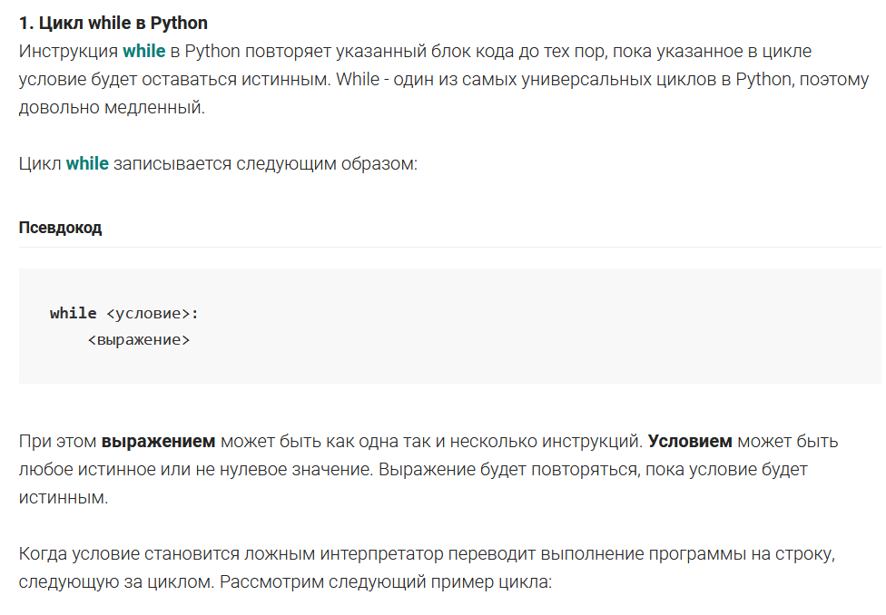

Slide 4
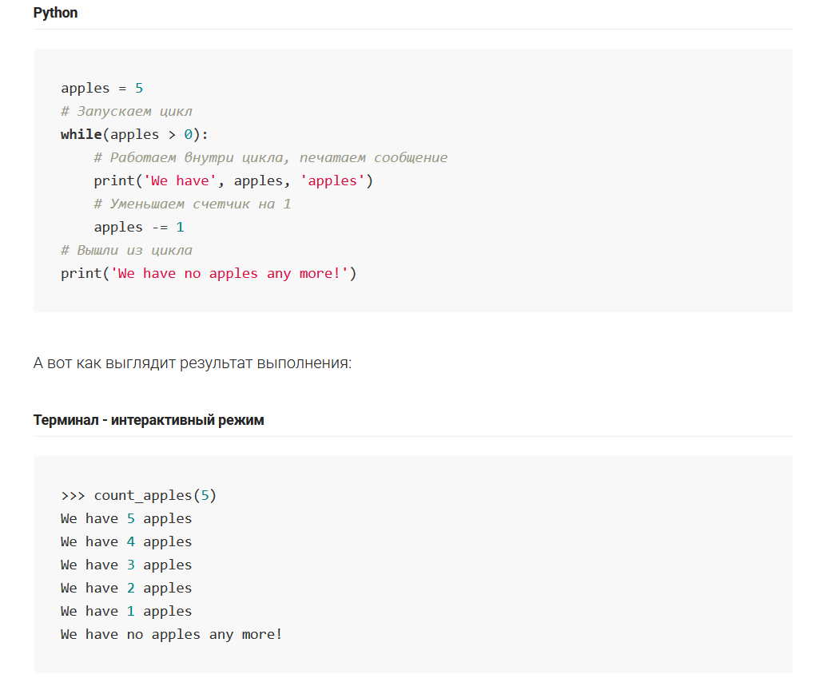

Slide 5
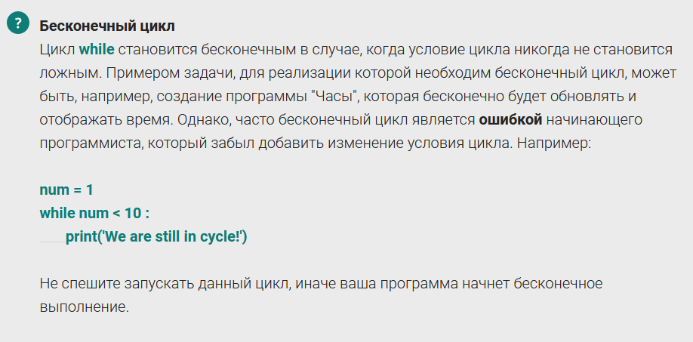

Slide 7
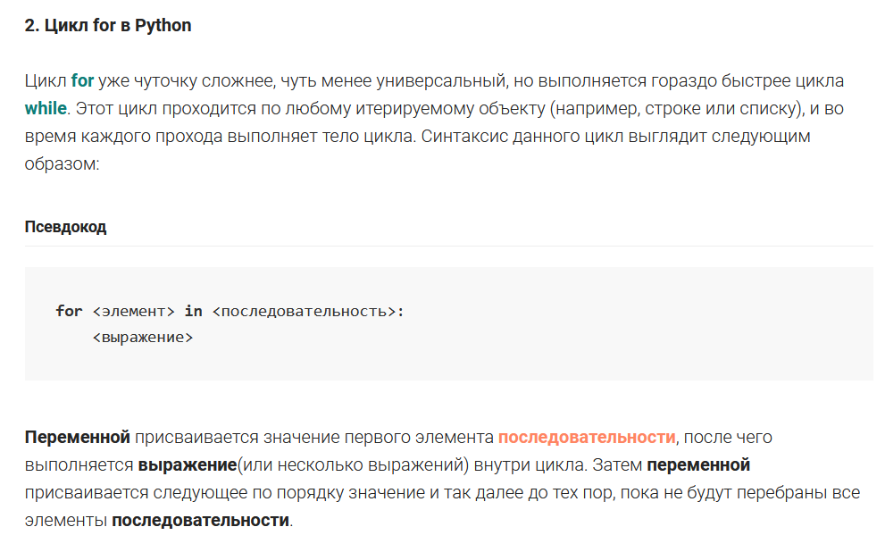

Slide 8
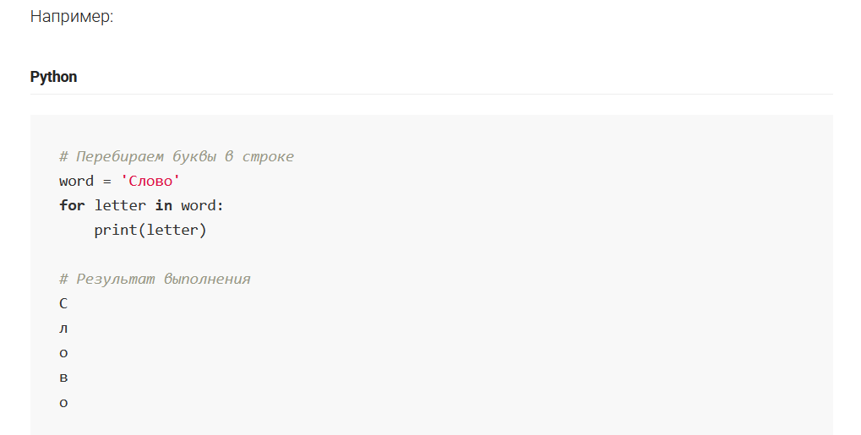

Slide 9
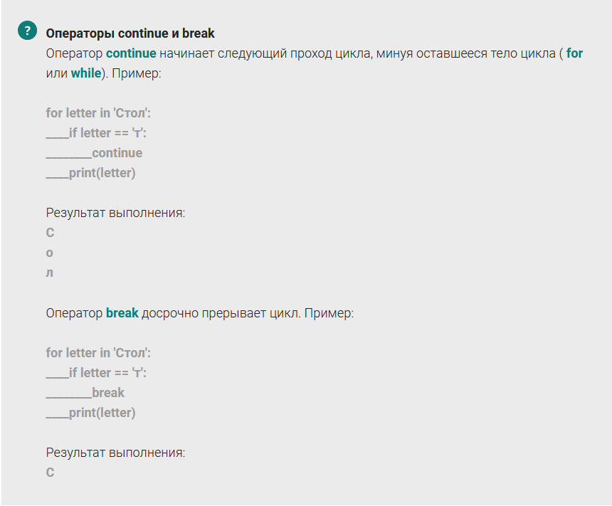

Slide 10
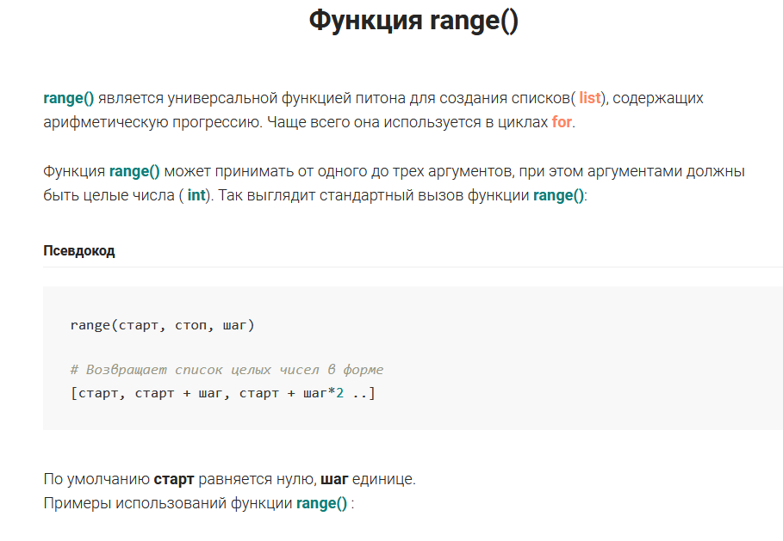

Slide 11
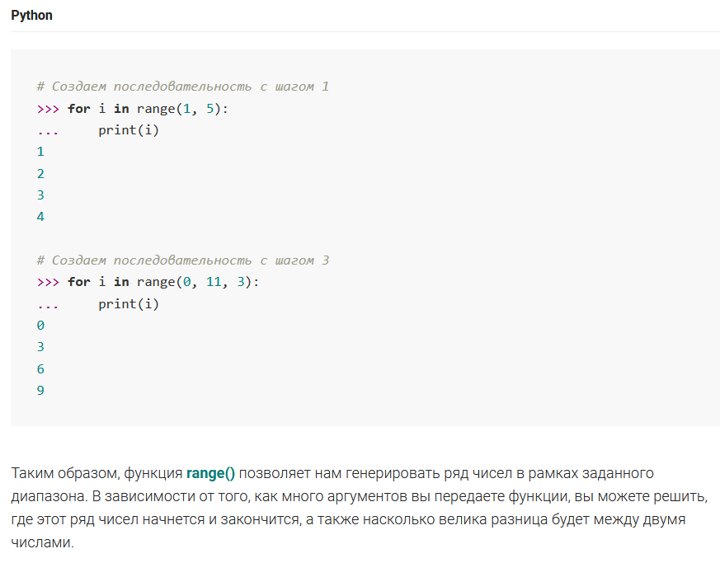

Slide 12
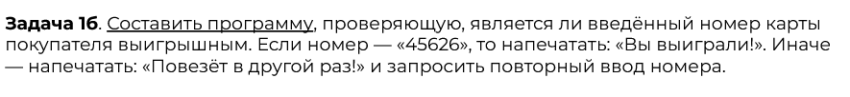
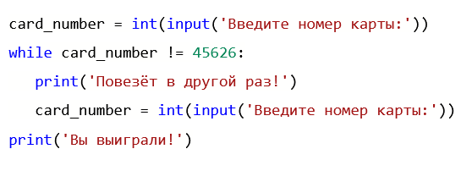

Slide 13

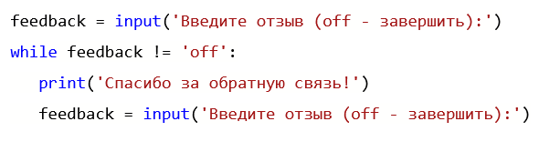

Slide 14
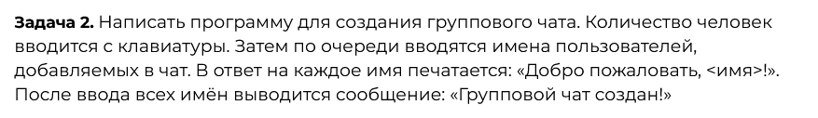
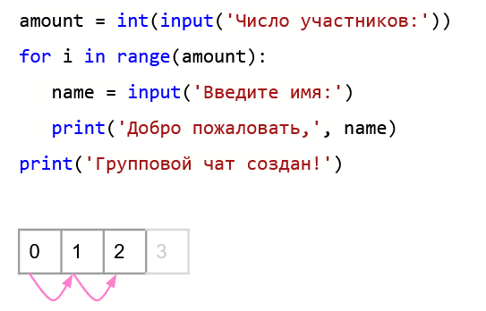

Slide 15
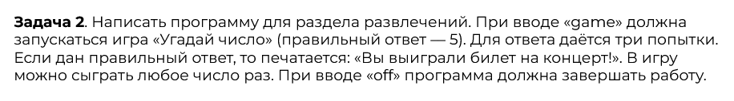
Задача 1. Напиши программу, запрашивающую ввод трёх музыкальных предпочтений. После получения каждого предпочтения программа должна печатать: «Предпочтение учтено». После ввода всех предпочтений, программа печатает: «Система рекомендаций настроена!» и завершает работу.
Задача 3. Регистрация в социальной сети начинается с придумывания логина. При этом в логинах нельзя использовать символы: =?*^$№@_ Напиши программу, считывающую логин и выводяющую список запрещённых символов, которые использовались в логине. Если запрещённых символов нет, то программа ничего не печатает.
Задача 4. Программа должна спрашивать отзыв покупателя и выводить «Спасибо, ваш отзыв принят!» до тех пор, пока вместо отзыва не будет введено стоп-слово «off». После получения стоп-слова программа должна вывести на экран “Система предпочтений настроена” и завершить работу.
Задача 5. Написать программу автоматического применения скидки для касс в магазине. Программа должна: 1. Считывать стоимость без учета скидки. 2. Вычислять результат применения скидки и выводить его на экран. 3. Повторять пункты 1 и 2, пока в качестве стоимости не будет введён 0. Тогда программа должна завершить работу.

Slide 16
Лотерея скидок: Написать программу проводящую лотерею по следующим правилам:
Если суммарная стоимость всех покупок победителя чётная, то она делится на 2.
Действие повторяется до тех пор, пока не останется нечётное число.
Победитель оплачивает только финальную нечётную сумму, которую программа
в конце работы выводит на экран c текстом «К оплате: ».
Программа должна запрашивать ввод стоимости покупок пока пользователь не введет 0.
Считать общую стоимость, если она четная - проводить лотерею, если нет – выводить
Стоимость со скидкой 15%.

